Slide 1
ALGORITMOS EM GRAFOS
FLUXO EM REDES
Prof. João Caram
PUC MINAS
CIÊNCIA DA COMPUTAÇÃO

Slide 2
O que são redes?
Nó ou Vértices
a
b
s
t
Linhas ou Arestas
c
d
Rede = grafo
PUC Minas – Ciência da Computação – Algoritmos em Grafos – Prof. João Caram

Slide 3
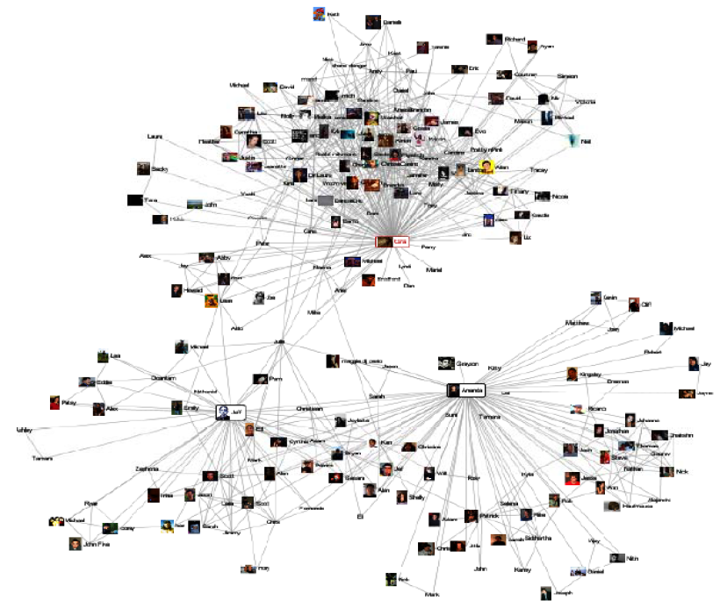
Rede Social
Fonte: "Vizster: Visualizing Online Social Networks." Jeffrey Heer and danah boyd. IEEE Symposium on Information Visualization (InfoViz 2005).
PUC Minas – Ciência da Computação – Algoritmos em Grafos – Prof. João Caram

Slide 4
Fluxo em grafos
a
60
b
50
30
s
t
70
40
50
c
60
d
Exemplo de uma malha rodoviária.
Os ‘pesos’ das arestas mostram o número máximo de veículos que podem passar pelos arcos numa determinada unidade de tempo.
Estes números são chamados de capacidades.
PUC Minas – Ciência da Computação – Algoritmos em Grafos – Prof. João Caram

Slide 5
Fluxo em grafos
a
60
b
50
30
s
t
70
40
50
c
60
d
s: fonte - emissor de fluxo
t: terminal - quem consome ou recebe o fluxo
PUC Minas – Ciência da Computação – Algoritmos em Grafos – Prof. João Caram

Slide 6
Fluxo em grafos
Como lidar com múltiplas fontes ou terminais?
50
65
60
20
70
30
40
23
61
42
PUC Minas – Ciência da Computação – Algoritmos em Grafos – Prof. João Caram

Slide 7
Fluxo em grafos
Como lidar com múltiplas fontes ou terminais?
50
∞
65
60
∞
20
∞
70
∞
30
40
∞
∞
23
61
42
PUC Minas – Ciência da Computação – Algoritmos em Grafos – Prof. João Caram

Slide 8
Fluxo em grafos
a
60
b
50
30
s
t
70
40
50
Qual a capacidade máxima de veículos nesta rede? Ou seja, quanto veículos conseguem sair de s e chegam a t?
c
60
d
PUC Minas – Ciência da Computação – Algoritmos em Grafos – Prof. João Caram

Slide 9
Fluxo em grafos
Problema do fluxo: recursos que se movem por meio dos arcos de um grafo.
Exemplos:
  Líquidos em canos
  Tráfego em rede de computadores
  Veículos em rodovias
  Taxa de produção em linha de montagem
PUC Minas – Ciência da Computação – Algoritmos em Grafos – Prof. João Caram

Slide 10
Fluxo em grafos
Um fluxo f(u,v) na rede de fluxo G = (V,E) é uma função com as restrições
  O fluxo não pode exceder a capacidade de nenhum arco, para todo arco pertencente a E
  O fluxo de entrada em um vértice é igual ao fluxo de saída (conservação de fluxo)
  O somatório do fluxo em todos os vértices é o valor total do fluxo
PUC Minas – Ciência da Computação – Algoritmos em Grafos – Prof. João Caram

Slide 11
O problema do fluxo máximo
Corresponde a achar a maior quantidade de fluxo que pode passar por um dado grafo
Relacionado ao conceito de corte:
  Um corte (S,T) em uma rede de fluxo G = (V,E) é uma partição V em dois conjuntos S e T tais que s ∈ S e
  t ∈ T
PUC Minas – Ciência da Computação – Algoritmos em Grafos – Prof. João Caram

Slide 12
O problema do fluxo máximo
a
60
b
50
30
s
t
70
40
50
c
60
d
O conjunto {sa, sc} é um corte com capacidade 90.
S = {s} e T = {a, b, c, d, t}
PUC Minas – Ciência da Computação – Algoritmos em Grafos – Prof. João Caram

Slide 13
O problema do fluxo máximo
a
60
b
50
30
s
t
70
40
50
c
60
d
O conjunto {sa, sc} é um corte com capacidade 90.
S = {s} e T = {a, b, c, d, t}
PUC Minas – Ciência da Computação – Algoritmos em Grafos – Prof. João Caram

Slide 14
O problema do fluxo máximo
a
60
b
50
30
s
t
70
40
50
60
O conjunto {bt, dt} é um corte com capacidade 80.
S = {s, a, b, c, d} e T = {t}
PUC Minas – Ciência da Computação – Algoritmos em Grafos – Prof. João Caram

Slide 15
O problema do fluxo máximo
a
60
b
50
30
s
t
70
40
50
c
60
d
O conjunto {sc, bt} é um corte com capacidade 70.
S = {s, a, b} e T = {c, d, t}
PUC Minas – Ciência da Computação – Algoritmos em Grafos – Prof. João Caram

Slide 16
O problema do fluxo máximo
a
60
b
50
30
s
t
70
40
50
c
60
d
O conjunto {sc, bt} é um corte com capacidade 70.
S = {s, a, b} e T = {c, d, t}
PUC Minas – Ciência da Computação – Algoritmos em Grafos – Prof. João Caram

Slide 17
O problema do fluxo máximo
a
60
b
50
30
s
t
70
40
50
c
60
d
O conjunto {sc, bt} é um corte com capacidade 70.
S = {s, a, b} e T = {c, d, t}
PUC Minas – Ciência da Computação – Algoritmos em Grafos – Prof. João Caram

Slide 18
O problema do fluxo máximo
a
60
b
50
30
s
t
70
40
50
c
60
d
O conjunto {sa, dt} não é um corte, pois sua retirada não particiona V de maneira que s e t estejam desconectados
PUC Minas – Ciência da Computação – Algoritmos em Grafos – Prof. João Caram

Slide 19
O problema do fluxo máximo
a
60
b
30
s
t
70
40
c
60
d
O conjunto {sa, dt} não é um corte, pois sua retirada não particiona V de maneira que s e t estejam desconectados
PUC Minas – Ciência da Computação – Algoritmos em Grafos – Prof. João Caram

Slide 20
Teorema de Ford e Fulkerson
Partindo de um fluxo nulo, este fluxo terá capacidade menor do que qualquer corte no fluxo.
Aumentando este fluxo aos poucos, pode-se testar para comparar o seu valor com as as capacidades dos cortes.
Em um dado momento, o valor se tornará igual a uma das capacidades, e é claro que isso acontecerá com a menor de todas capacidades.
PUC Minas – Ciência da Computação – Algoritmos em Grafos – Prof. João Caram

Slide 21
Teorema de Ford e Fulkerson
Portanto, um corte cuja capacidade possa se tornar igual ao valor de um fluxo é um corte de mínima capacidade.
Veja que o fluxo não pode mais aumentar, pois ele passa por todo o corte, e este já estará saturado.
Portanto, este fluxo será máximo.
PUC Minas – Ciência da Computação – Algoritmos em Grafos – Prof. João Caram

Slide 22
Teorema de Ford e Fulkerson
Teorema de Ford e Fulkerson
max flow-min cut:
"O valor do fluxo máximo em um grafo é igual à capacidade do corte de capacidade mínima."
PUC Minas – Ciência da Computação – Algoritmos em Grafos – Prof. João Caram

Slide 23
Algoritmo de Ford e Fulkerson
A capacidade residual de (u, v) é a quantidade de fluxo adicional que podemos enviar de u para v sem ultrapassar a sua capacidade. Ou seja,
Uma rede residual consiste em arestas que podem admitir mais fluxo
c(a) – f(a)
PUC Minas – Ciência da Computação – Algoritmos em Grafos – Prof. João Caram

Slide 24
Algoritmo de Ford e Fulkerson
Dado um digrafo capacitado e um fluxo que respeita a capacidade dos arcos, dizemos que um arco u,v está cheio se o fluxo no arco é igual a sua capacidade.
PUC Minas – Ciência da Computação – Algoritmos em Grafos – Prof. João Caram

Slide 25
Algoritmo de Ford e Fulkerson
Assim, em um caminho de s para t no grafo, se nenhum arco do caminho está cheio, então podemos chamá-lo de Caminho de Aumento
A capacidade residual do caminho de aumento é a menor capacidade residual dos seus arcos
PUC Minas – Ciência da Computação – Algoritmos em Grafos – Prof. João Caram

Slide 26
OBRIGADO.
Dúvidas?

